Slide 1
Покормите птиц зимой!
Кормушки учащихся 1 класса «В»
МОУ СОШ № 50 г. Твери

Slide 2
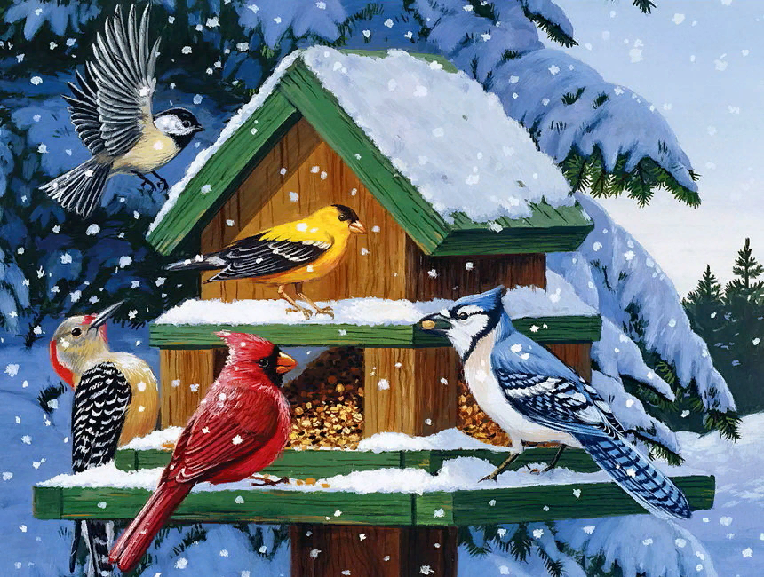
У нас такой обычай; чуть выпадет снежок,
Дощатый домик птичий повесим на сучок.
Ни зёрен, ни травинок — голодная пора
Блестят иголки льдинок, исчезла мошкара.
Но здесь, в саду, за школой, среди седых ветвей,
Готов обед весёлый для птичек у детей.
Над домиком дощатым с утра немолчный гам,
Как весело крылатым, порхающим гостям!

Slide 3
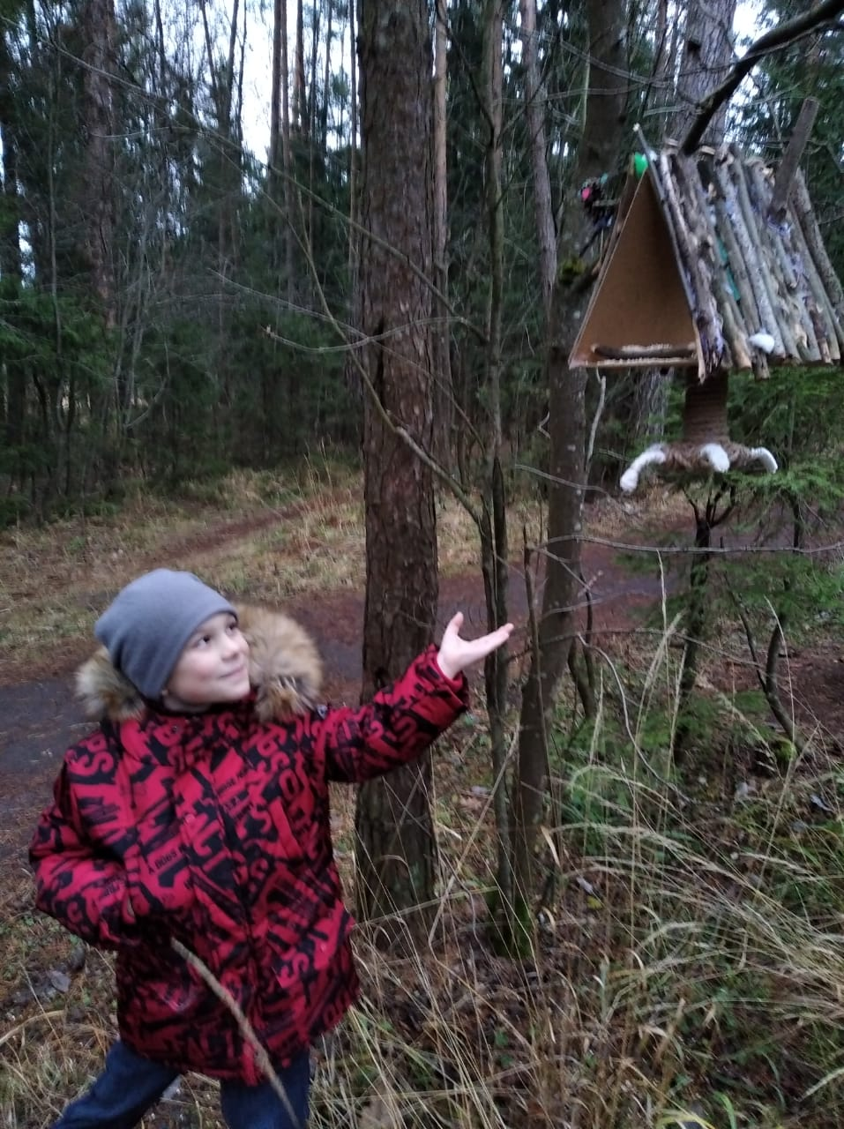
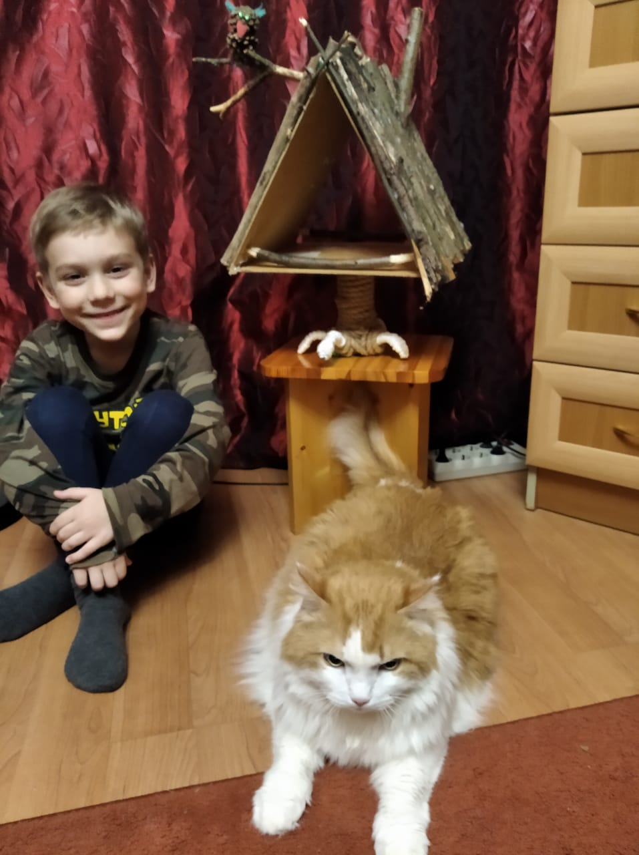
Кормушка дани

Slide 4
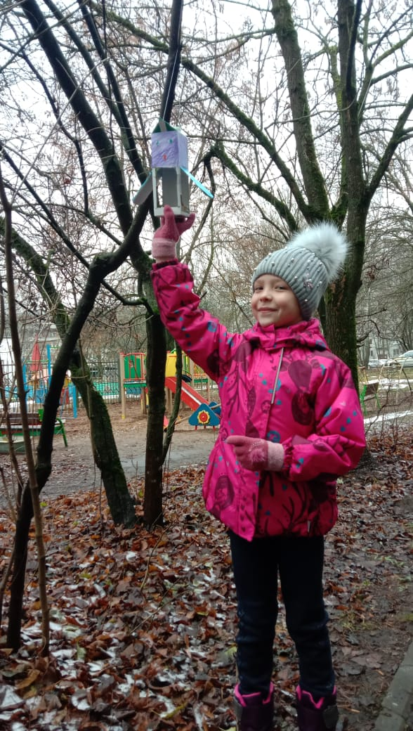
Кормушки вари и арины

Slide 5
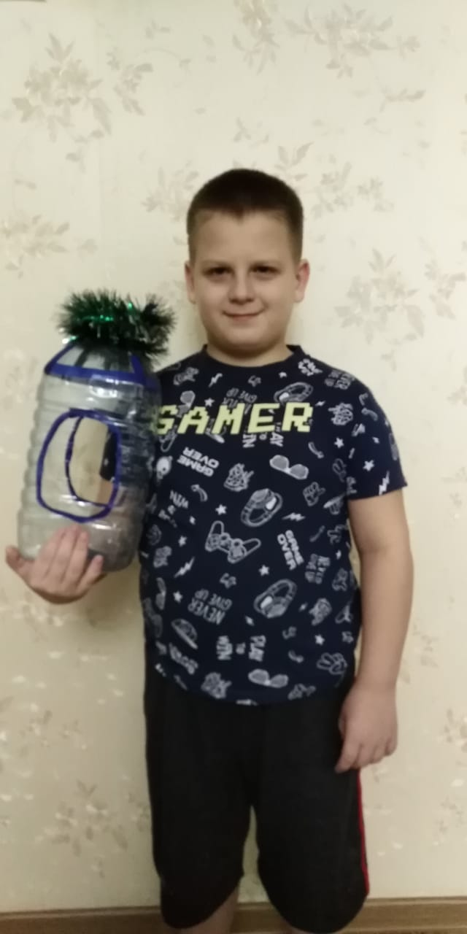
Кормушки сони и паши

Slide 6
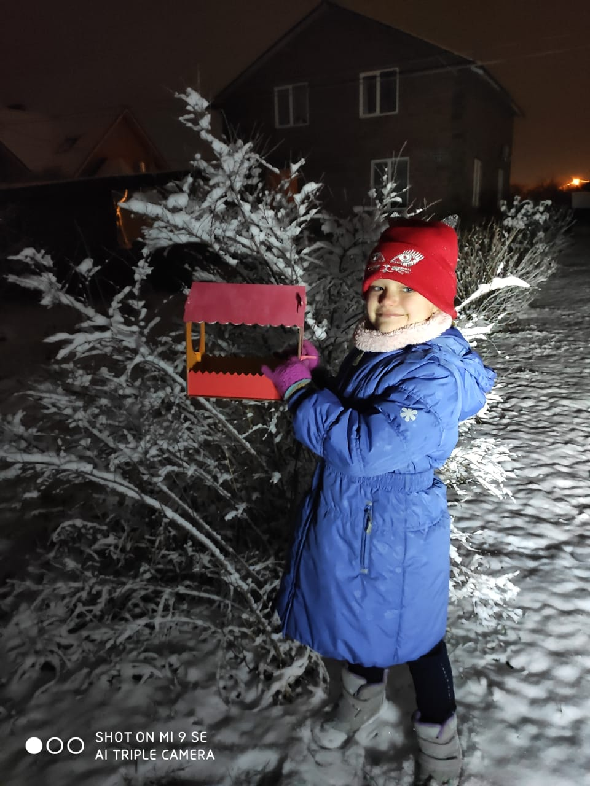
Кормушка ульяны

Slide 7
Кормушка артёма

